Slide 1
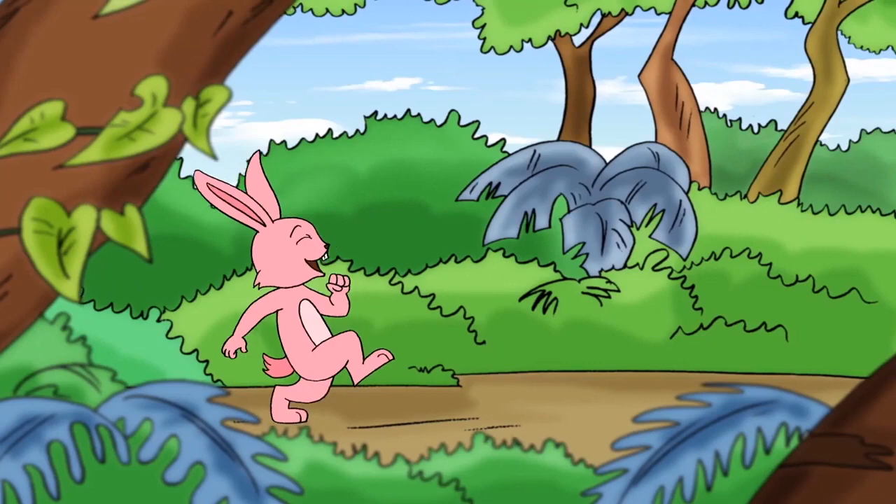

Slide 2
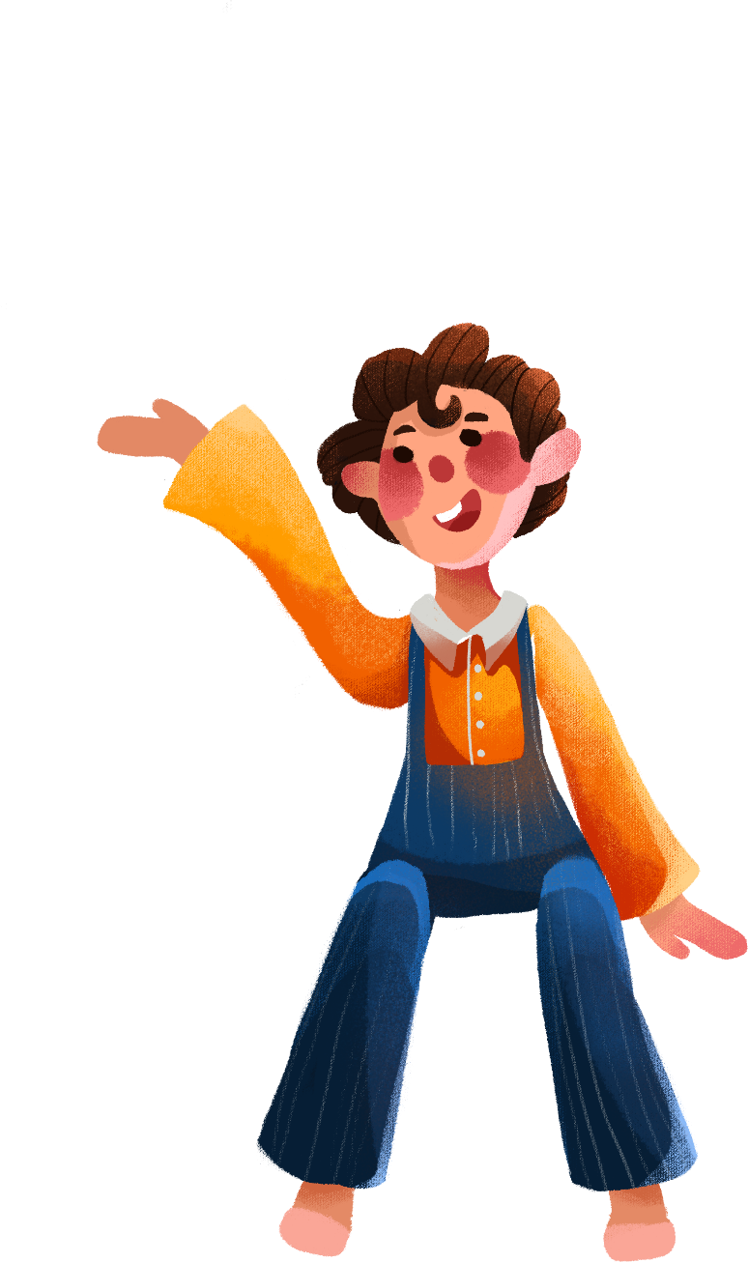


KHÁM PHÁ

Slide 3




1.Tìm từ ngữ chỉ tình cảm bạn bè.
M:
quý mến
thân thiết
chia sẻ
yêu mến
thấu hiểu
gắn bó
gần gũi
giúp đỡ
giận hờn
quan tâm

Slide 4

Câu 2: Chọn từ trong ngoặc đơn thay cho ô vuông.
,
,
,
)
(
tươi vui
thân thiết
vui đùa
nhớ
Cá nhỏ và nòng nọc là đôi bạn .Hằng ngày, chúng cùng nhau bơi lội. Thế rồi nòng nọc trở thành ếch. Nó phải lên bờ để sinh sống. Nhưng nó vẫn cá nhỏ. Thỉnh thoảng, nó nhảy xuống ao cùng cá nhỏ.

Slide 5



3. Chọn câu ở cột A phù hợp với ý cột B.
Nói tên dấu câu đặt cuối mỗi câu.
A B
Hằng ngày, hai bạn thường rủ nhau đi học.
Hỏi điều chưa biết
Vì sao lúc chia tay sóc, kiến rất buồn?
Kể lại sự việc
Sóc ơi, tớ cũng nhớ cậu
Bộc lộ cảm xúc

Slide 6


LƯU Ý
CÁCH SỬ DỤNG DẤU CÂU
Câu kể lại sự việc - Đặt dấu chấm cuối câu.
Câu hỏi những điều chưa biết- Đặt dấu chấm hỏi cuối câu..
Câu bộc lộ cảm xúc - Đặt dấu chấm than ở cuối câu.

Slide 7

VẬN DỤNG

Slide 8
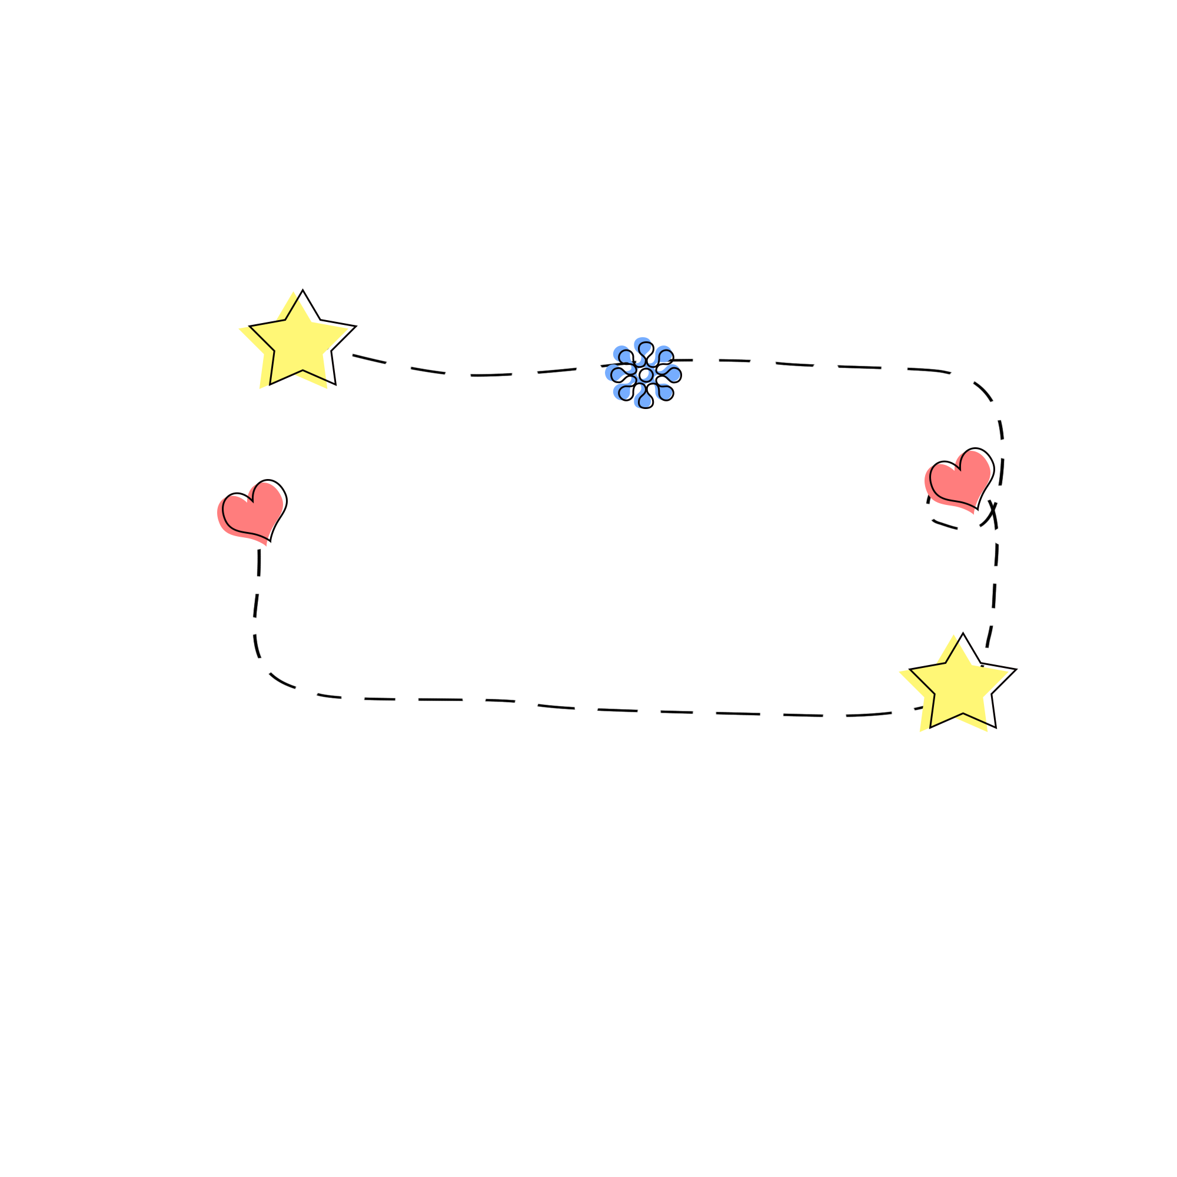
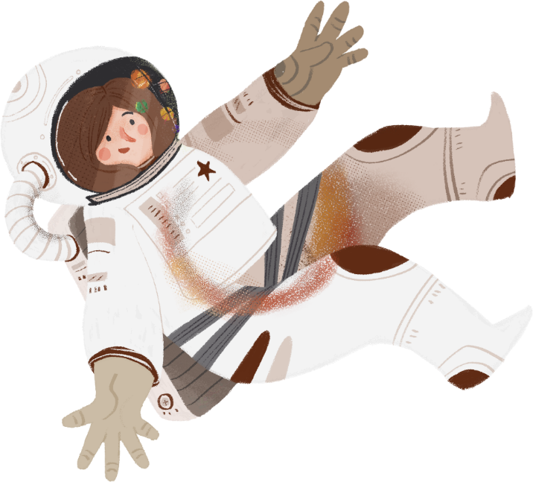

Dùng một từ để diễn tả tình
cảm của em với bạn của mình.

Slide 9




Em hãy đặt một câu nói lên tình
cảm của em với bạn của mình.

Slide 10

CHÚC CÁC EM
HỌC TỐT

